Slide 1
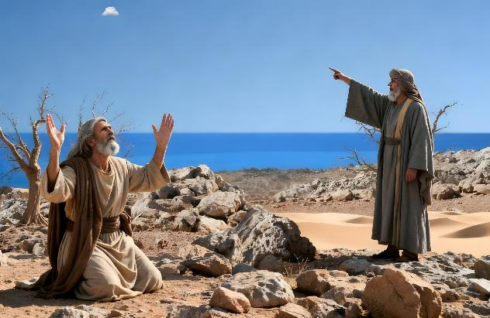
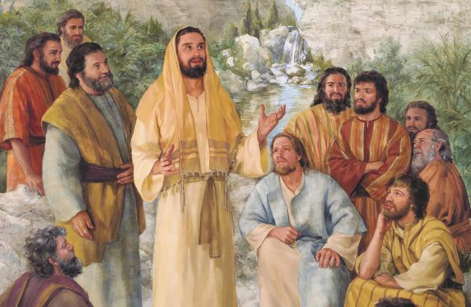
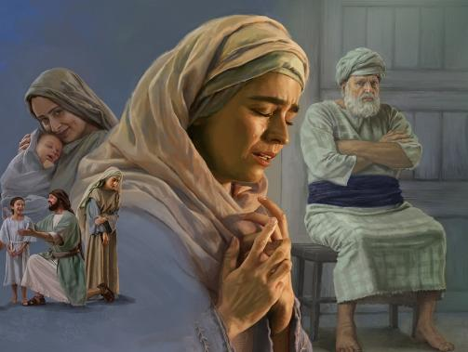
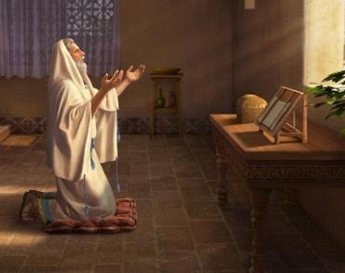
व्यावहारिक प्रार्थना
हिंदी अनुवादक: पादरी विजय पाल सिंह
पाठ 7, मई 16, 2026 के लिए

Slide 2
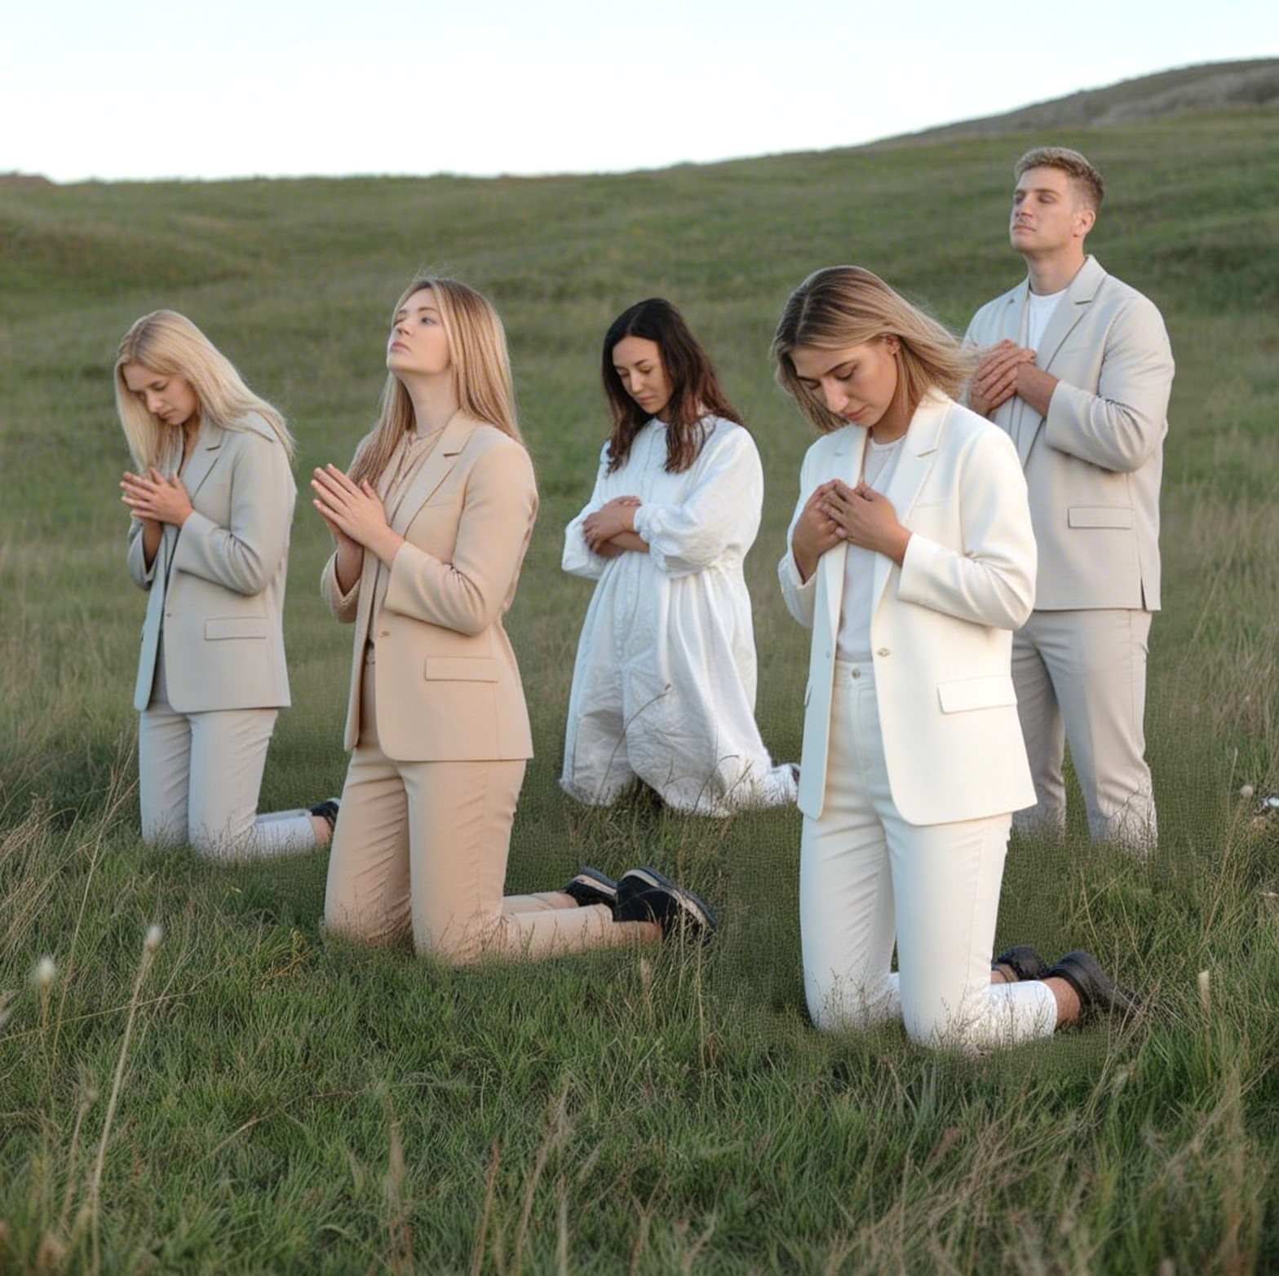
“हे लोगो, हर समय उस पर भरोसा रखो; उससे अपने अपने मन की बातें खोलकर कहो; परमेश्‍वर हमारा शरणस्थान है।” (भजन संहिता 62:8)

Slide 3

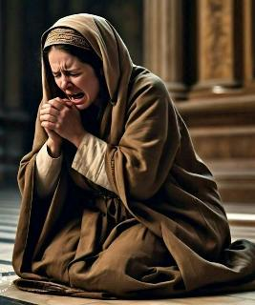
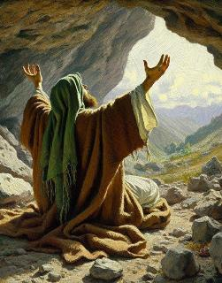
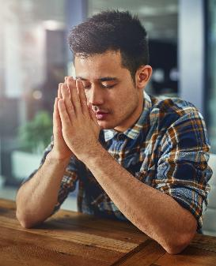








पौलुस हमें यह समझाता है कि हमें “हर समय और हर प्रकार से प्रार्थना करते रहना चाहिए” (इफिसियों 6:18), चाहे हमारी दुनिया बिखर जाए; चाहे समय बीत जाए और हमें अपनी प्रार्थनाओं का उत्तर न दिखाई दे।
ऐसी परिस्थितियों में, एलिय्याह और हन्ना की प्रार्थनाएँ हमें सहायता और प्रोत्साहन देंगी।
लेकिन हमें कैसे प्रार्थना करनी चाहिए? हमें किस बात के लिए प्रार्थना करनी चाहिए? क्या हमें अकेले प्रार्थना करनी चाहिए या दूसरों के साथ? क्या प्रार्थना केवल हमें परमेश्वर से बात करने की अनुमति देती है, या यह हमें उसकी सुनने का अवसर भी देती है?
कठिन समय में प्रार्थनाएँ:
  एलिय्याह: संकट के बीच की प्रार्थना
  हन्ना: एक ऐसा उत्तर जो कभी नहीं आता
आदर्श प्रार्थनाएँ:
  यीशु: प्रार्थना की विषय-वस्तु
  दानिय्येल: प्रार्थना की संरचना
प्रार्थना के बारे में चार प्रश्न

Slide 4

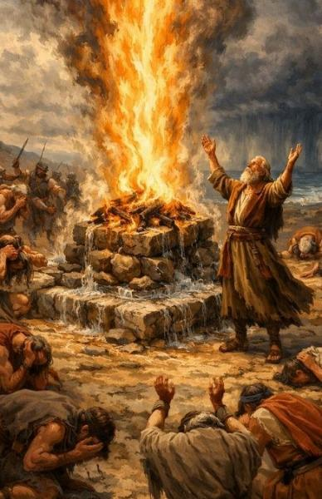
कठिन समय में प्रार्थनाएँ

Slide 5

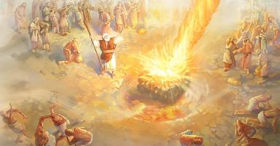
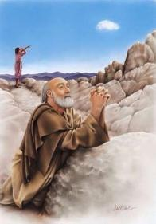
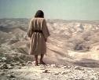
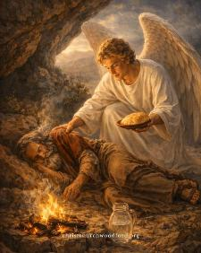
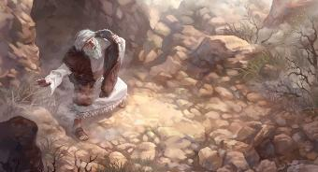
एलिय्याह: संकट के बीच की प्रार्थना
“उसने उत्तर दिया, “सेनाओं के परमेश्‍वर यहोवा के निमित्त मुझे बड़ी जलन हुई है, क्योंकि इस्राएलियों ने तेरी वाचा टाल दी, तेरी वेदियों को गिरा दिया, और तेरे नबियों को तलवार से घात किया है, और मैं ही अकेला रह गया हूँ; और वे मेरे प्राणों के भी खोजी हैं।’” (1 राजाओं 19:10)
परमेश्वर संकट के समय हमारी प्रार्थनाओं का उत्तर कैसे देता है?
एलिय्याह की एक साधारण प्रार्थना के बाद, परमेश्वर ने तुरंत आग के द्वारा उत्तर दिया (1 राजाओं 18:36-38)।
सात बार वर्षा के लिए प्रार्थना करने के बाद, परमेश्वर ने एक छोटा सा बादल भेजा, जो एक शक्तिशाली तूफान में बदल गया (1 राजाओं 18:42-45)।
जब एलिय्याह ने मृत्यु माँगी, तब परमेश्वर मौन रहा, लेकिन अपने स्वर्गदूत को उसे भोजन देने के लिए भेजा (1 राजाओं 19:4-8)।
गुफा में निराश बैठे एलिय्याह ने अंततः परमेश्वर की आवाज़ सुनी, जिसने उसकी व्याकुल प्रार्थना का उत्तर दिया (1 राजा 19:9-18)।
एक उत्तर तुरंत और चमत्कारिक था। दूसरा, सात बार की प्रार्थना के बाद, माँगी गई वर्षा के रूप में मिला। और अंत में, 40 दिनों के बाद, वाणी के द्वारा एक प्रोत्साहन देने वाला उत्तर मिला। परमेश्वर जानता है कि हमारी हर परिस्थिति में कैसे और कब उत्तर देना है।

Slide 6

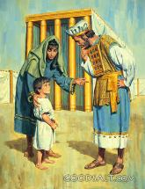
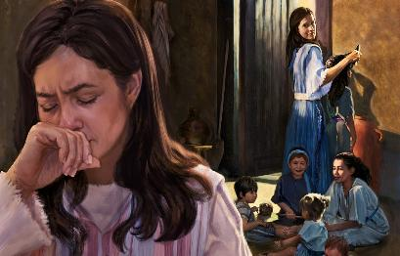
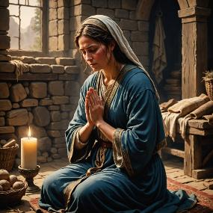
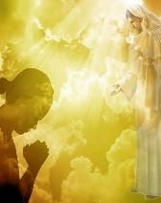
हन्ना: एक ऐसा उत्तर जो कभी नहीं आता
“यह वही बालक है जिसके लिये मैं ने प्रार्थना की थी; और यहोवा ने मुझे मुँह माँगा वर दिया है।” (1 शमूएल 1:27)
हन्ना की संतान के लिए प्रार्थना हमें एक ऐसी प्रार्थना प्रतीत होती है जिसका उत्तर परमेश्वर ने जल्दी दे दिया (बेशक, नौ महीने की आनंदपूर्ण प्रतीक्षा के बाद) (1 शमूएल 1:9-20)।
हालाँकि, जब हम पहले के पद्यों को पढ़ते हैं, तो हम देखते हैं कि इस उत्तर के आने में बहुत लंबा समय लगा (1 शमूएल 1:1-8)।
एल्काना की दूसरी पत्नी पनिन्ना के “बच्चे” थे—अर्थात एक से अधिक पुत्र—और “वर्ष प्रति वर्ष” वह हन्ना को इस कारण चिढ़ाती थी कि परमेश्वर ने उसे संतान नहीं दी थी।
इस दृष्टिकोण से देखें तो, हन्ना ने बिना उत्तर पाए कितने वर्षों तक संतान के लिए प्रार्थना की होगी?
कभी-कभी, परमेश्वर का मौन हमारे स्वार्थ (याकूब 4:3), किसी प्रिय पाप (भजन संहिता 66:18), विश्वास की कमी (याकूब 1:6), या केवल इसलिए हो सकता है कि अभी सही समय नहीं आया है।
हर स्थिति में, परमेश्वर पूरी तस्वीर को देखता है और जानता है कि हमारे लिए क्या सबसे अच्छा है (यिर्मयाह 29:11)। वह हमेशा विश्वास से की गई प्रार्थना का उत्तर अपने समय और अपने तरीके से देता है (1 यूहन्ना 5:14-15)।

Slide 7

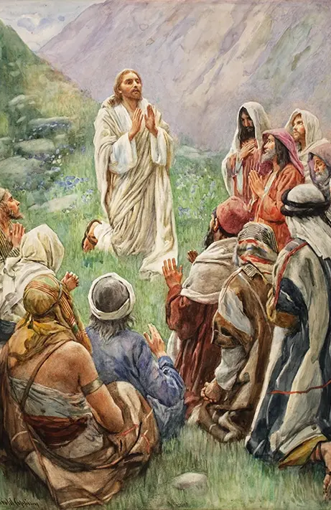
आदर्श प्रार्थनाएँ

Slide 8

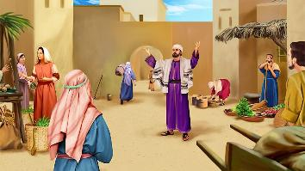
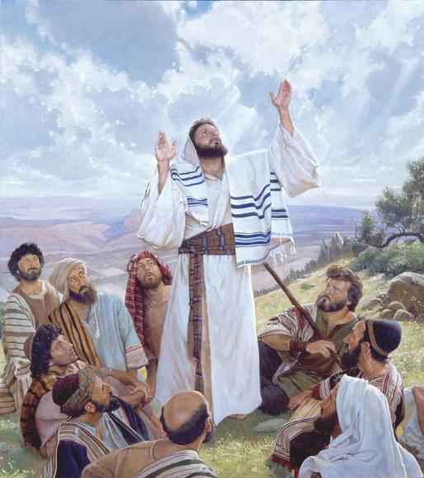
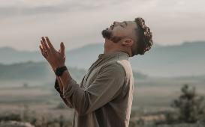
यीशु: प्रार्थना की विषय-वस्तु
“अत: तुम इस रीति से प्रार्थना किया करो: ‘हे हमारे पिता, तू जो स्वर्ग में है; तेरा नाम पवित्र माना जाए।’” (मत्ती 6:9)
लंबी और दिखावटी प्रार्थनाएँ करना, ताकि लोग प्रभावित हों और हमारी प्रशंसा करें, वह प्रार्थना की शैली नहीं है जो यीशु ने हमें सिखाई (मत्ती 6:5-8)।
हमारी प्रार्थनाएँ सच्ची और सरल होनी चाहिए, और आम बोलचाल की भाषा में होनी चाहिए। प्रार्थना हमारे जीवन का एक अत्यंत महत्वपूर्ण भाग है।
“संक्षिप्त और सीधे मुद्दे पर बात करने वाली प्रार्थना करना सीखो, केवल वही माँगो जिसकी तुम्हें आवश्यकता है। ऐसी प्रार्थना करना सीखो जिसे केवल परमेश्वर ही सुन सके। बनावटी प्रार्थनाएँ मत करो, बल्कि सच्चे मन से, भावनाओं से भरी हुई विनती करो, जो जीवन की रोटी के लिए आत्मा की भूख को व्यक्त करती हैं।” (एलेन जी. व्हाइट, “हमारी उच्च पुकार”, 4 मई)

Slide 9

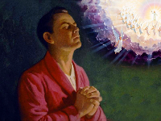

यीशु: प्रार्थना की विषय-वस्तु
यह वह प्रार्थना का आदर्श है जो यीशु ने हमें दिया:
“‘हे हमारे पिता, तू जो स्वर्ग में है”
हमें सभी मनुष्यों के पिता के साथ अपने व्यक्तिगत संबंध को पहचानना चाहिए।
“तेरा नाम पवित्र माना जाए”
परमेश्वर की पवित्रता को पहचानना हमें आदर और सम्मान के साथ उसके निकट लाता है।
“तेरा राज्य आए”
आइए हम यीशु के पुनरागमन की लालसा करें।
“तेरी इच्छा जैसी स्वर्ग में पूरी होती है, वैसे पृथ्वी पर भी हो।”
आइए हम परमेश्वर की सर्वोच्चता को स्वीकार करें और प्रार्थना करें कि उसकी इच्छा हमारे जीवन और इस संसार में पूरी हो।
“‘हमारी दिन भर की रोटी आज हमें दे।”
आइए हम उन चीजों के लिए प्रार्थना करें जिनकी हमें शारीरिक और आध्यात्मिक दोनों रूप से जीने के लिए आवश्यकता है।
“‘और जिस प्रकार हम ने अपने अपराधियों को क्षमा किया है, वैसे ही तू भी हमारे अपराधों को क्षमा कर।”
हमें पश्चाताप करना चाहिए, क्षमा माँगनी चाहिए, और जिन्होंने हमें ठेस पहुँचाई है उन्हें क्षमा करना चाहिए, जैसे परमेश्वर हमें क्षमा करता है।
“‘और हमें परीक्षा में न ला, परन्तु बुराई से बचा;”
आइए हम इस संसार में उपस्थित बुराई से सुरक्षा और बचाव के लिए प्रार्थना करें।
“क्योंकि राज्य और पराक्रम और महिमा सदा तेरे ही हैं।’ आमीन।”
आइए हम स्वीकार करें कि हम जो कुछ हैं, जो कुछ हमारे पास है, और जो कुछ हम करते हैं, वह सब परमेश्वर का है। वही अकेला महिमा और स्तुति के योग्य है।

Slide 10

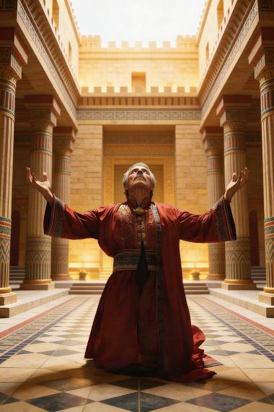
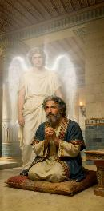
दानिय्येल: प्रार्थना की संरचना
“तब मैं अपना मुख प्रभु परमेश्‍वर की ओर करके गिड़गिड़ाहट के साथ प्रार्थना करने लगा, और उपवास कर, टाट पहिन, राख में बैठकर वरदान माँगने लगा।” (दानिय्येल 9:3)
दानिय्येल 9:4-19 में दर्ज प्रार्थना हमें प्रार्थना के चार मूलभूत भागों को प्रस्तुत करती है:
स्तुति (दानिय्येल 9:4)
स्वीकारोक्ति और क्षमा (दानिय्येल 9:5-15)
निवेदन (याचना) (दानिय्येल 9:16-19)
धन्यवाद (फिलिप्पियों 4:6)
दानिय्येल इससे पहले अपनी प्रार्थना (धन्यवाद के भाग) को पूरा कर पाता, उससे पहले ही जिब्राएल ने उसे बीच में ही रोक दिया।
यह ढाँचा हमारी व्यक्तिगत और सार्वजनिक दोनों प्रकार की प्रार्थनाओं पर लागू होता है। स्पष्ट रूप से, “स्वीकारोक्ति और क्षमा” वाला भाग प्रार्थना के संदर्भ के अनुसार अनुकूलित किया जाना चाहिए।
यह संरचना हमें प्रार्थना को परमेश्वर पर केंद्रित रखने में सहायता करती है, ताकि वह दिव्य भंडार से “खरीदारी की सूची” जैसी न बन जाए।

Slide 11

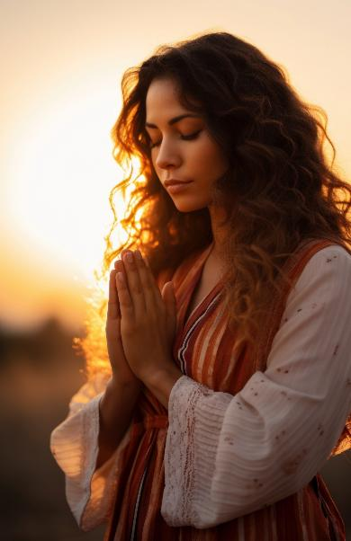
प्रार्थना के बारे में चार प्रश्न

Slide 12


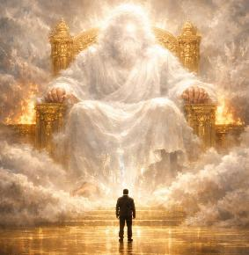
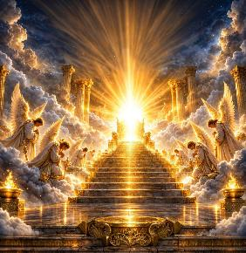



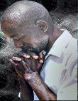
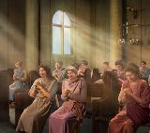
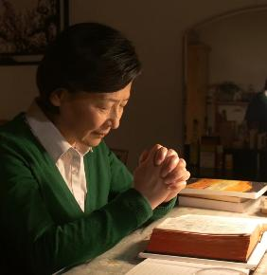

हमें प्रार्थना क्यों करनी चाहिए, यदि परमेश्वर सब कुछ पहले से जानता है?
जब सब कुछ ठीक चल रहा हो, तब प्रार्थना क्यों करें?
प्रार्थना हमें परमेश्वर के सिंहासन तक उठाती है और हमें अपने आप की जाँच करने तथा प्रतिदिन उसके साथ अपने संबंध पर विचार करने के लिए प्रेरित करती है।
जो स्वर्गदूत पाप में नहीं गिरे, वे भी निरंतर परमेश्वर की आराधना करते हैं। तो फिर हमें कितनी अधिक करनी चाहिए!
यह सोचना कि हमें परमेश्वर की आवश्यकता नहीं है क्योंकि सब कुछ अच्छा चल रहा है, अहंकार है।
यदि हमें यह पता न भी हो कि क्या कहना है, तो पवित्र आत्मा हमारी सहायता करता है (रोमियों 8:26)।
हमें किसके साथ प्रार्थना करनी चाहिए?
मुझे कैसे सुनना चाहिए?
समय और परिस्थिति के अनुसार:
सबसे स्पष्ट और सुरक्षित तरीका यह है कि हम प्रार्थना को बाइबल अध्ययन के साथ जोड़ें, इसे अपनी व्यक्तिगत आराधना का हिस्सा बनाएं, और केवल अपने मन को खाली करने या अपने ही विचारों को सुनने से बचें।
अकेले में — यही वह समय है जब हमारी प्रार्थना सबसे अधिक व्यक्तिगत और गहरी होती है।
परिवार के साथ या छोटे समूहों में।
कलीसिया में।

Slide 13

ई जी व्हाइट (हमारा पिता परवाह करता है, 25 मई)
“हमारी प्रार्थनाओं की विशेषता हमारी आवश्यकता की गहरी भावना और उन बातों के लिए प्रबल इच्छा होनी चाहिए जिनके लिए हम प्रार्थना करते हैं, अन्यथा वे सुनी नहीं जाएँगी। परन्तु हमें थककर या निराश होकर प्रार्थना करना बंद नहीं कर देना चाहिए, केवल इसलिए कि उत्तर तुरंत नहीं मिला। ‘अब तक स्वर्ग के राज्य में बलपूर्वक प्रवेश होता रहा है, और बलवान उसे छीन लेते हैं।’ (मत्ती 11:12)। यहाँ ‘बल’ का अर्थ एक पवित्र लगन है, जैसा कि याकूब ने दिखाया। हमें अपने आप को अत्यधिक भावनाओं में लाने का प्रयास नहीं करना चाहिए, बल्कि शांति और दृढ़ता के साथ अनुग्रह के सिंहासन पर अपनी विनतियाँ प्रस्तुत करते रहना चाहिए। हमारा कार्य है कि हम परमेश्वर के सामने अपने आप को नम्र करें, अपने पापों को स्वीकार करें, और विश्वास के साथ परमेश्वर के निकट आएँ।”

